Slide 1
ПРО ВОДУ

Slide 2
ПЛАН УРОКА
1. Нужна ли нам вода?
2. Состояния воды
3. Свойства воды

Slide 3
ЧТО ИЗОБРАЖЕНО НА СЛАЙДЕ?

Slide 5
ЧТО СЛУЧИЛОСЬ С ЦВЕТКОМ ?

Slide 7
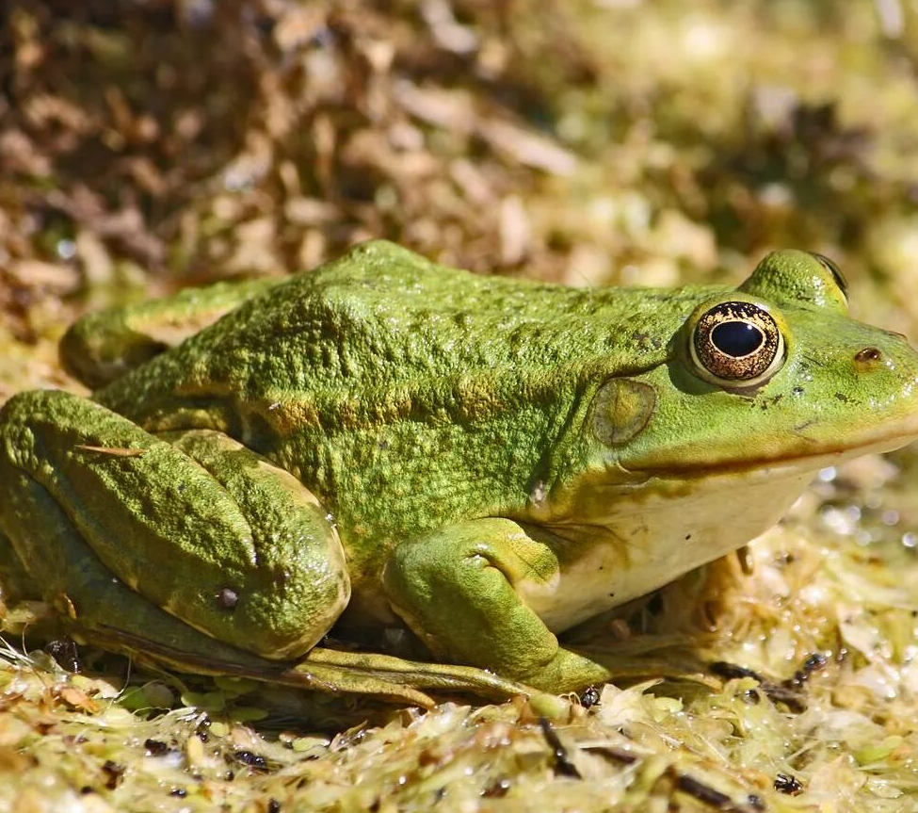
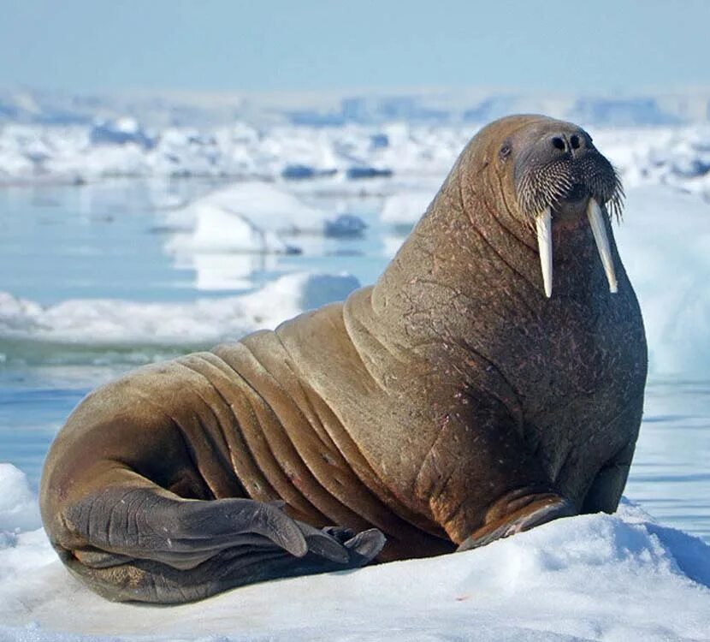
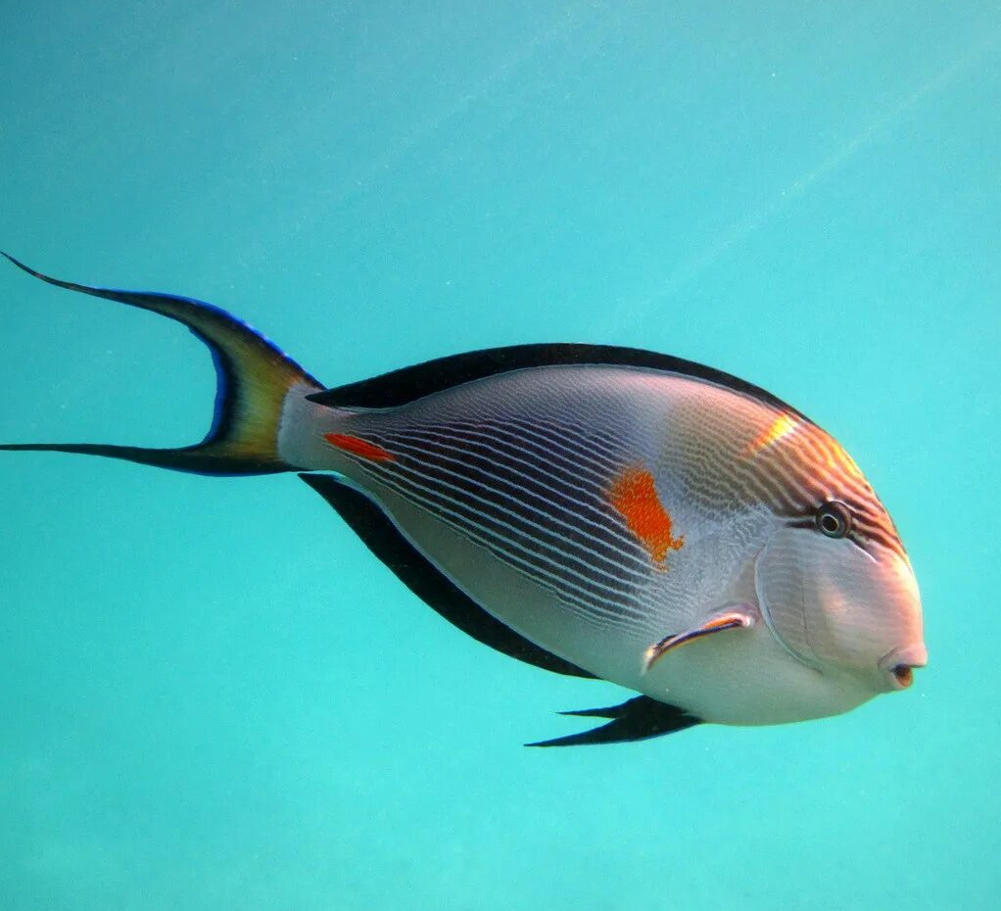
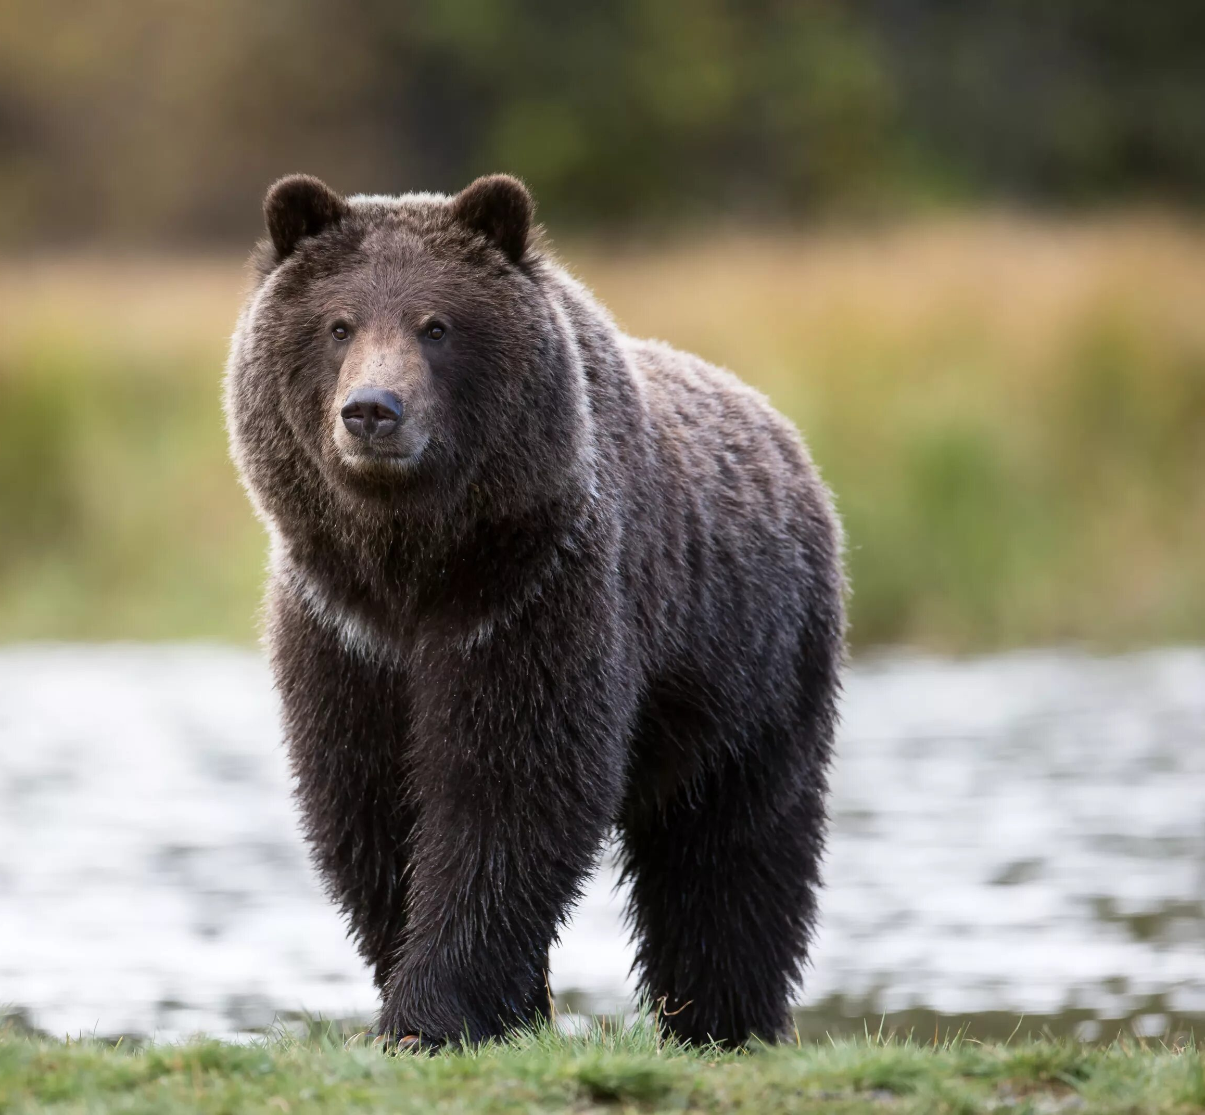
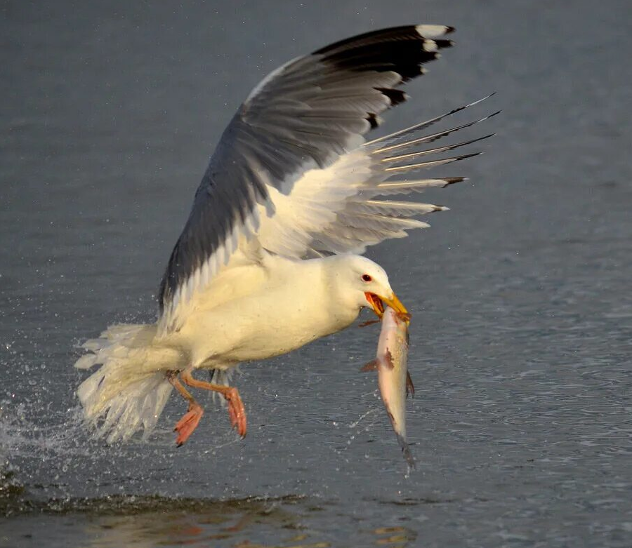

Slide 8
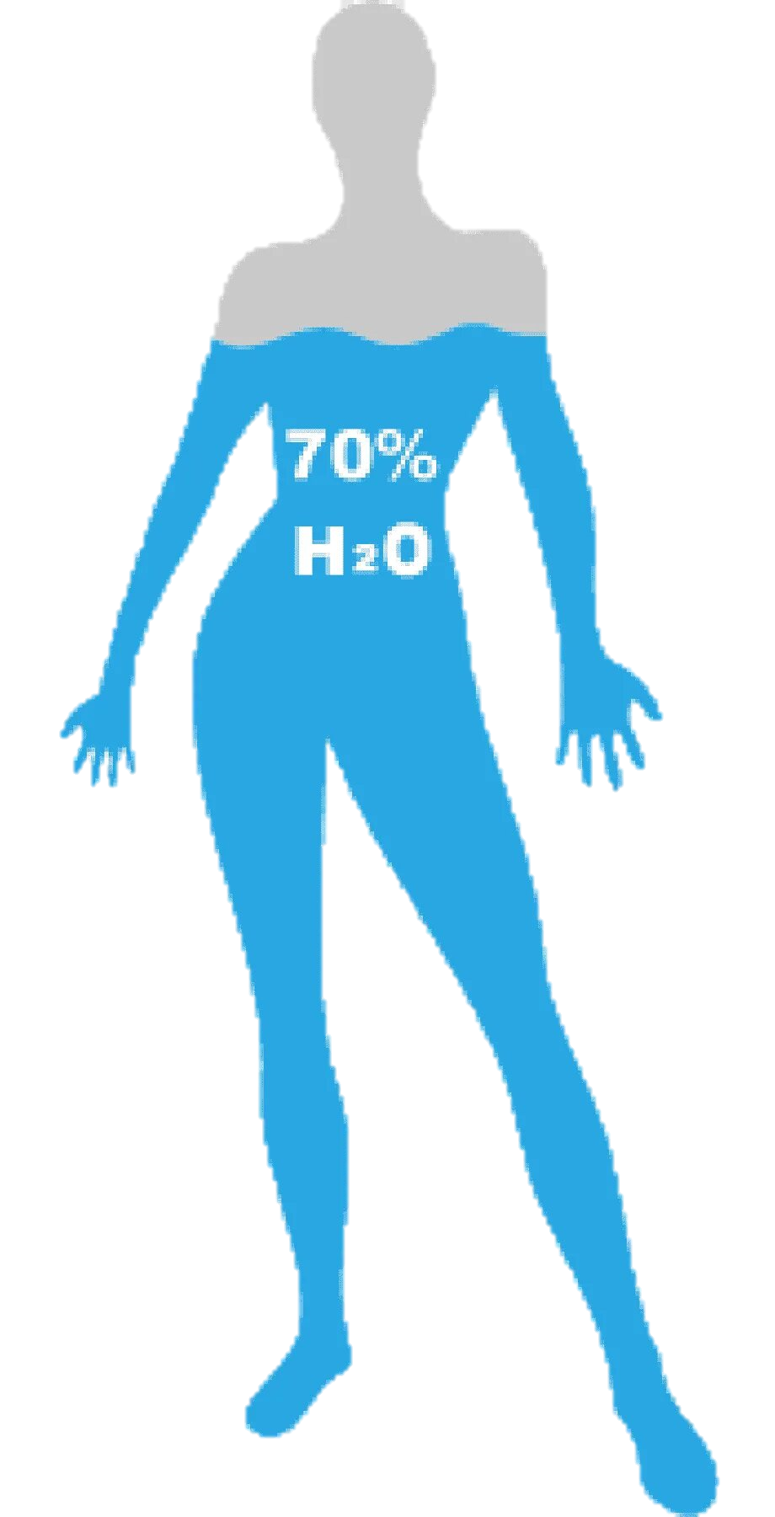
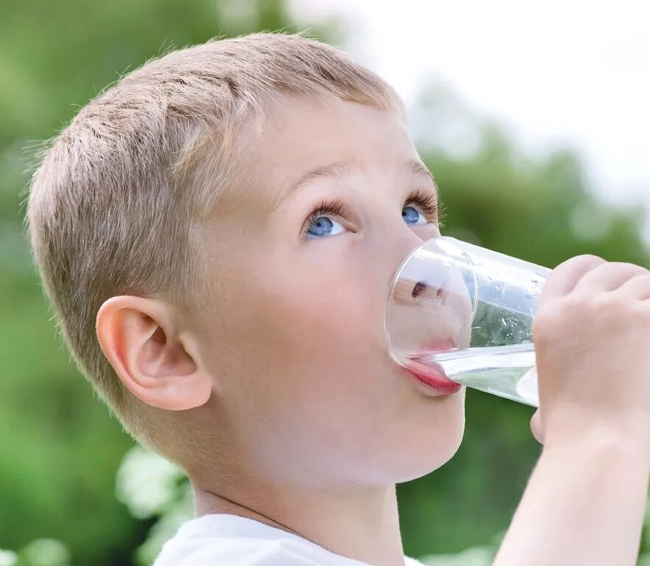
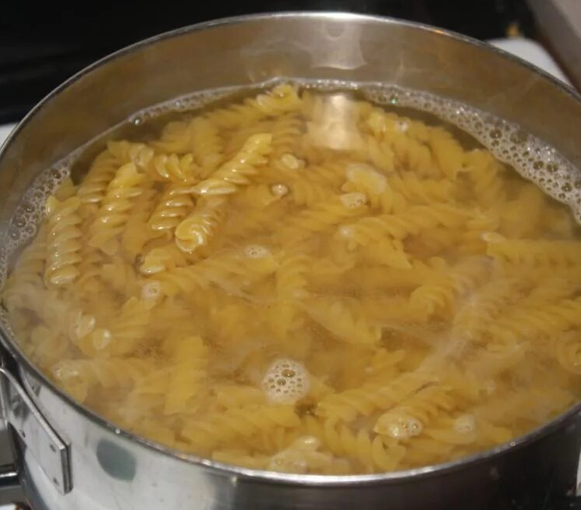
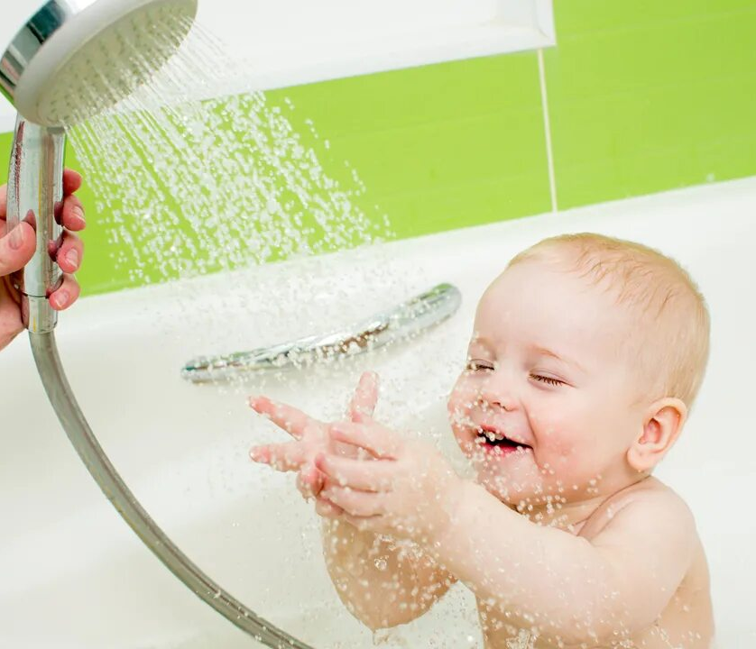
Вода в жизни человека
ВОДА - УДОБНАЯ ДОРОГА
ВОДА КОРМИТ И ПОИТ
ВОДА – ЭТО ГИГИЕНА

Slide 9
ПЛАН УРОКА
1. Нужна ли нам вода?
2. Состояния воды
3. Свойства воды

Slide 10
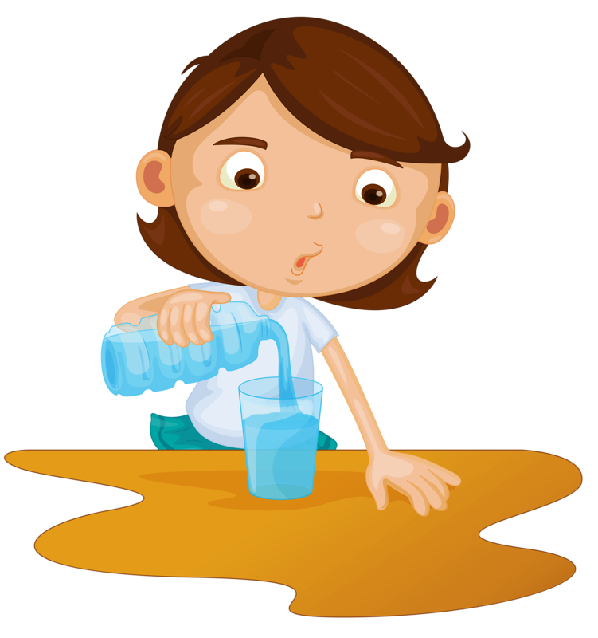
Вы слыхали о воде?
Говорят, она везде!
В луже, в море, в океане
И в водопроводном кране.
Как сосулька, замерзает,
В лес туманом заползает,
Ледником в горах зовётся,
Лентой серебристой вьётся,
Мы привыкли, что вода
Наша спутница всегда!

Slide 11
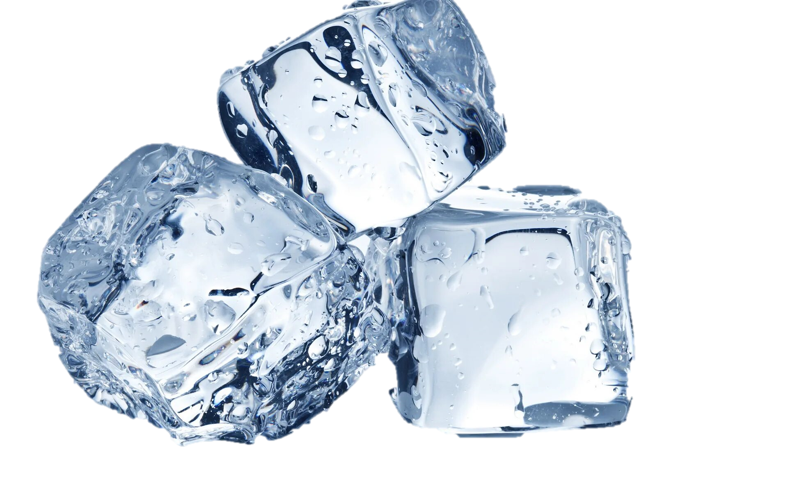
ЖИДКОЕ
ТВЁРДОЕ
ГАЗООБРАЗНОЕ

Slide 12
ЖИДКОЕ | ТВЕРДОЕ | ГАЗООБРАЗНОЕ
ДОЖДЬ
РОСА
ПАР
СНЕГ
ЛЁД
ГРАД
ТУМАН

Slide 13
ПЛАН УРОКА
1. Нужна ли нам вода?
2. Состояния воды
3. Свойства воды

Slide 14
СВОЙСТВА ВОДЫ

Slide 15
ОПЫТ 1
Форма воды
ОПЫТ 1. (Форма воды.)

Slide 16
СВОЙСТВА ВОДЫ
ПРИОБРЕТАЕТ ФОРМУ СОСУДА

Slide 17
ОПЫТ 2
Цвет воды
ОПЫТ 1. (Форма воды.)

Slide 18
НЕ ИМЕЕТ ЦВЕТА
СВОЙСТВА ВОДЫ
ПРИОБРЕТАЕТ ФОРМУ СОСУДА

Slide 19
ОПЫТ 3
Вкус воды
ОПЫТ 1. (Форма воды.)

Slide 20
НЕ ИМЕЕТ ВКУСА
НЕ ИМЕЕТ ЦВЕТА
СВОЙСТВА ВОДЫ
ПРИОБРЕТАЕТ ФОРМУ СОСУДА

Slide 21
ОПЫТ 4
Запах воды
ОПЫТ 1. (Форма воды.)

Slide 22
НЕ ИМЕЕТ ВКУСА
НЕ ИМЕЕТ ЦВЕТА
НЕ ИМЕЕТ ЗАПАХА
СВОЙСТВА ВОДЫ
ПРИОБРЕТАЕТ ФОРМУ СОСУДА

Slide 23
ОПЫТ 5

Slide 24
НЕ ИМЕЕТ ВКУСА
НЕ ИМЕЕТ ЦВЕТА
НЕ ИМЕЕТ ЗАПАХА
СВОЙСТВА ВОДЫ
ПРИОБРЕТАЕТ ФОРМУ СОСУДА
РАСТВОРИТЕЛЬ

Slide 25
ПОДВЕДЕМ ИТОГИ

